Slide 1

BÀI GIẢNG GIẢI TÍCH 1
ĐẠI HỌC KINH TẾ QUỐC DÂN
Chương 5: PHÉP TOÁN TÍCH PHÂN
§2: Các phương pháp tính tích phân

Slide 2
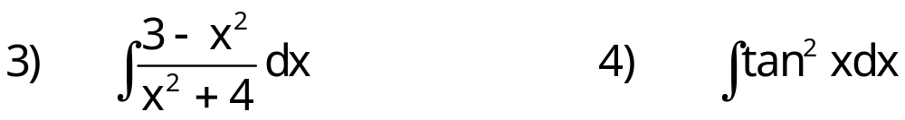
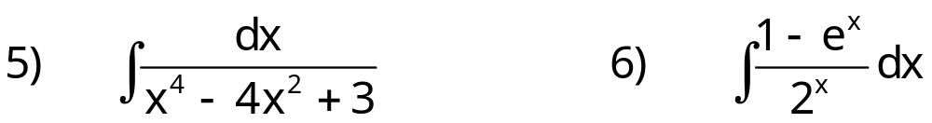
I. Phương pháp khai triển
Áp dụng tính chất khai triển tích phân:
Bài tập: Tính các tích phân sau

Slide 3
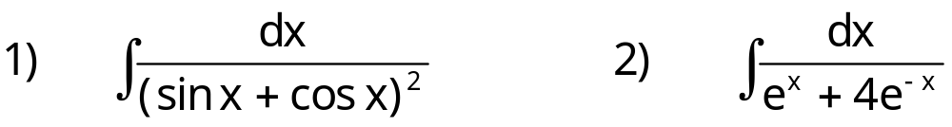
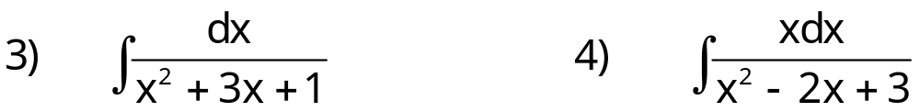
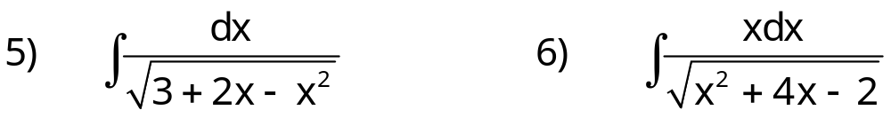
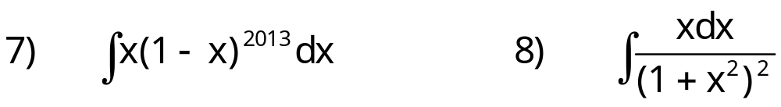
II. Sử dụng tính bất biến
Áp dụng tính bất biến của biểu thức tích phân:
Bài tập: Tính các tích phân sau

Slide 4
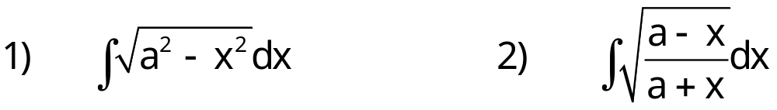
III. Đổi biến số
Đối với tích phân I = ∫f(x)dx, ta có thể đặt x = ϕ(t) là hàm đơn điệu và có đạo hàm liên tục trên (α; β). Khi đó
Bài tập: Tính các tích phân sau (a > 0)

Slide 5
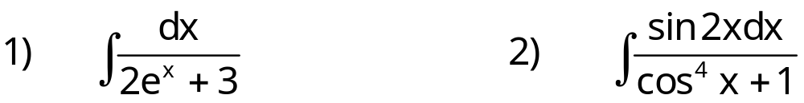
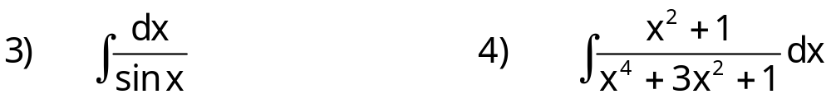
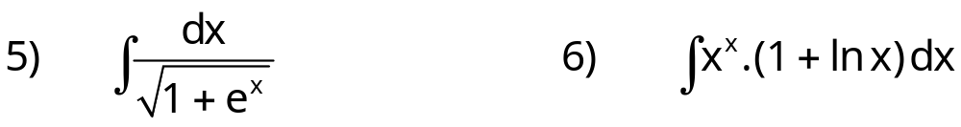
III. Đổi biến số
Đối với tích phân I = ∫f[ϕ(x)].ϕ’(x)dx, ta đặt t = ϕ(x). Khi đó:
Bài tập: Tính các tích phân sau

Slide 6

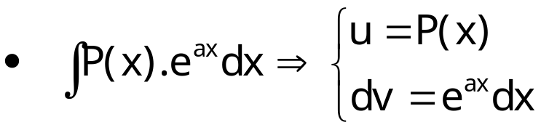
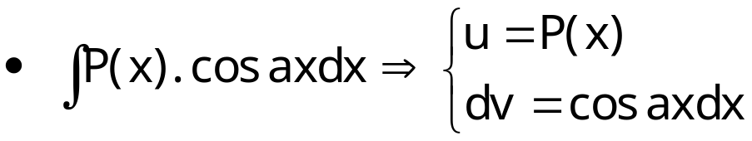
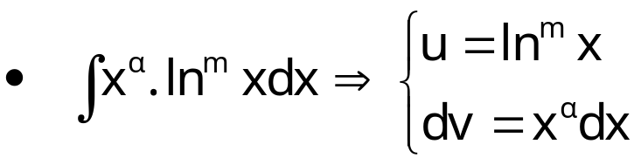
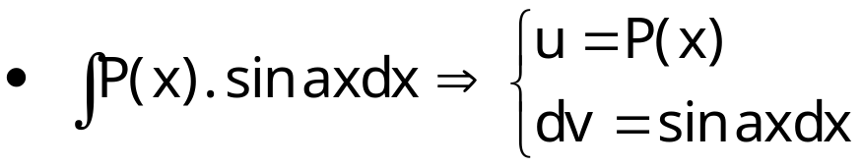

IV. Tích phân từng phần
Trong đó u = u(x) và v = v(x) là các hàm số có đạo hàm liên tục
Hướng dẫn thực hành: P(x) là đa thức
Áp dụng TPTP 2 lần và giải phương trình ẩn I

Slide 7
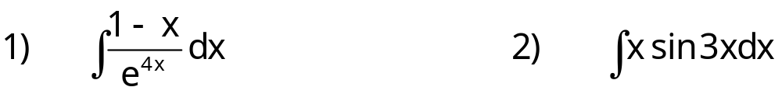
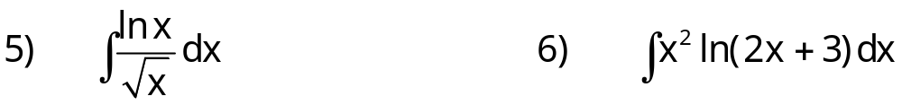
IV. Tích phân từng phần
Bài tập: Tính các tích phân sau

